Slide 1
2023- 2024 EĞİTİM-ÖĞRETİM YILI YÖNETİMİN GÖZDEN GEÇİRME TOPLANTISI
(YGG)
ERASMUS KOORDİNATÖRLÜĞÜ

Slide 2
MİSYON-VİZYON-POLİTİKA
BİRİMİN MİSYONU
Antalya Bilim Üniversitesi’nin uluslararasılaşma çalışmalarının başarılı bir şekilde yürütülmesi, Uluslararası öğrenci sayısının ve uluslararası işbirliklerinin artırılması için, Rektörlük, Dış İlişkiler ve Uluslararası Öğrenci Koordinatörlüğü ve Akademik birimleri ile ortak çalışmaktayız.
Erasmus Değişim Programı ile ilgili tüm güncel gelişmeleri takip etmekte, uygulamakta ve üniversitede gerçekleştirilen bilgilendirme toplantıları yardımıyla Erasmus Değişim Programı kapsamında yaşayacakları uluslararası deneyim için öğrencilerimizi motive etmekteyiz
Ulusal ve Uluslararası fuarlara, fiziksel ve/veya çevrim içi katılarak, üniversitemizin tüm platformlarda tanınırlığını artırmayı hedeflemekteyiz.
Öğrencilerimizin uluslararası düzeyde girişimcilik özelliği kazanmaları için kültürel faaliyetler gerçekleştirmekteyiz.
BİRİMİN VİZYONU
Uluslararası platformlarda rekabet edebilmek,
Uluslararası öğrenciler tarafından tercih edilen bir üniversite olmak ve paydaş memnuniyetini sağlamak.
ÇALIŞMA POLİTİKASI
Erasmus değişim programının tanıtımını en iyi şekilde gerçekleştirmek, üst yönetim ve akademik kadro ile birlikte koordineli bir şekilde çalışmak,
Uluslararası işbirliklerini artırmak, ulusal ve uluslararası eğitim fuarlarına katılım sağlamak,
Erasmus programından yararlanacak öğrenci ve personel en iyi hizmeti sunmak,
Üniversitenin tüm uluslararasılaşma çalışmalarına destek vermek.

Slide 3
SWOT (GZFT) ANALİZİ
GÜÇLÜ YÖNLER | ZAYIF YÖNLER | FIRSATLAR | TEHDİTLER
G1-Öğrenci odaklı çalışılması | Z1-Erasmus Programının Yapısının Yeterince Bilinmemesi | F1-Antalya gibi bir turizm şehrinde yer alması | T1-Şehirdeki diğer üniversitenin daha eski ve daha çok Erasmus anlaşmasının olması
G2-Ofis Saatlerinin olmaması | Z2- Erasmus Bölüm Koordinatörleri ile Öğrencilerin Ders Seçimlerinde Bilgi Eksikliğinin Olması | F2-Kurulan diğer vakıf üniversitelerin daha yeni ve tecrübesiz olması | T2- Küresel Salgınların Programın sürdürülebirliğini Negatif Yönde Etkilemesi (Covid-19)
G3-Öğrencilere uzun zaman ayrılması | Z3-Üniversitenin şehir merkezine olan uzaklığı |  | T3- Vize randevu ve vize alma süreçlerinin uzaması
G4- Çalışanların Erasmus değişim programından daha önce yararlanmış olması | Z4-Web sitesinin zayıf olması |  | T4- Ülkeler arası ikili ilişkilerin programın işleyişini etkileyebilmesi
G5- Erasmus K171 Proje başvurusunun çok sayıda bölge ve ülke ile gerçekleşmesi | Z5- Erasmus dışında değişim programının olmaması (ikili anlaşma protokolleri kapsamında gerçekleştirilen değişim programı hariç)
G6-Erasmus personel ve öğrenci hareketliliği dışındaki programlar hakkında da bilgi toplantılarının gerçekleşmesi
G7-Eğitim dilinin ağırlıklı ingilizce olması
G8- Sosyal Medyanın aktif olarak kullanılması
G9- Erasmus+ anlaşmalarının sayısının arttırılması için çalışmaların yapılması ve yeni anlaşmaların imzalanma hızının artması
G10- Erasmus programı tanıtım toplantılarının yapılması
G11- Erasmus ofisi etkinlik sayısının artması
G12- Erasmus Günleri kapsamında etkinliklerin düzenlenmesi
G13- Uluslararası Projelerden ve Burs İmkanlarından Öğrencilerin Bilgilendirilmesi ve gerekli tanıtım faaliyetlerinin gerçekleştirilmesi
G14-Fakültelerin Erasmus Birim Koordinatörlerinin seçilmiş olması ve bu kişilerle koordineli çalışmalar gerçekleştirilmesi
G15-Ulusal ya da Uluslararası Fuarlara katılımda yönetimin onay vermesi- teşvik etmesi (erasmus bütçesinden harcama yapılmaktadır)

Slide 4
GÜÇLÜ YÖNLER | ZAYIF YÖNLER | FIRSATLAR | TEHDİTLER
G16- Dış İlişkiler ve Uluslararası Öğrenci Koordinatörlüğü ile koordineli bir şekilde çalışılması
G17-Erasmus + programının KA131 ile birlikte KA171 değişim programının da uygulanıyor olması

Slide 5
PAYDAŞ BEKLENTİLERİ
PAYDAŞ ADI | PAYDAŞ OLMA NEDENİ | PAYDAŞ BEKLENTİSİ
Erasmus+ Koordinatörlüğü | Hizmet | Doğru İşlem, Öğrenci Memnuniyeti
AB Birliği Başkanlığı, Avrupa Birliği Eğitim ve Gençlik Programları Merkezi Başkanlığı (Ulusal Ajans) | Sorumluluk | Mevzuata Uygunluk
Dışişleri Bakanlığı | Sorumluluk | Mevzuata Uygunluk
Ortaklık Kurulan Üniversiteler | Erasmus+ Anlaşması | Doğru İşlem
Göç İdaresi | Öğrenci İkamet İzinleri | Doğru ve tutarlı işlem
Erasmus+ programından yararlanacak giden öğrenci ve personel | Hizmet Talebi Hızlı Dönüş | Memnuniyet
Erasmus+ programından yararlanacak gelen öğrenci ve personel | Hizmet Talebi Hızlı Dönüş | Memnuniyet
Diğer Üniversiteler | Yardımlaşma | Sonuca Ulaşma
Tüm öğrenciler | Bilgilendirme | Erasmus programı başvurularını açmak, öğrencileri bilgilendirmek
Rektör | Sorumluluk | Öğrenci Memnuniyeti giden ve gelen Öğrenci ile ilgilenilmesi
Öğrenci İşleri | Öğrenci Talepleri | Sisteme kayıt için gerekli evrakların zamanında eksiksiz teslim edilmesi.
Dış İlişkiler ve Uluslararası Öğrenci Koordinatörlüğü | Protokoller ve Erasmus+ yapan ve/veya hak kazanan yabancı öğrenciler hakkında iletişim kurma | Evrakların eksiksiz gelmesi
Finans Müdürlüğü | Erasmus+ Hibelerinin Yatırılması | Problemsiz iletişim, iş birliği, yardımlaşma, doğru hesap bilgileri ve doğru hibe miktarlarının zamanında bildirilmesi

Slide 6
PAYDAŞ ADI | PAYDAŞ OLMA NEDENİ | PAYDAŞ BEKLENTİSİ
Akademik Kadro | Erasmus+ Anlaşma İşbirlikleri | Gerekli Erasmus anlaşmalarının yapılması için gerekli yardımlaşmanın gerçekleşmesi.
Erasmus Bölüm Koordinatörleri | Erasmus giden ve gelen öğrencilerinin işlemleri ve erasmus anlaşma teklifleri | Öğrencilerin belgelerinin hazırlanması, ders seçimlerinde yardımcı olunması, erasmus anlaşması imzalanması
SKS Müdürlüğü | Öğrenci Etkinlik Talepleri | Doğru İşlem
Kısmi Zamanlı Öğrenciler | Hizmet Üretme | Planlama ve koordine
Hazırlık Birimi | Erasmus dil sınavının hazırlanması. | Doğru zamanda erasmus sınav bilgisinin verilmesi,her iki bölüm için de uyun zamanın kararlaştırılması
Yazı İşleri Müdürlüğü | Resmi Yazıların Hazırlanması | Resmi yazıların ihtiyaca göre hazırlanması ilgili birimlere iletilmesi ve üniversite dışından gelen yazıların Erasmus Koordinatörlüğü'ne doğru zamanda iletilmesi
Satın Alma Müdürlüğü | Afişlerin, tanıtım materyallerinin ve bilet işlemlerinin satın alma süreci. | Zamanında ve doğru bilgilendirmenin yapılması
Tanıtım, Basın ve Halkla İlişkiler Müdürlüğü | Grafik Tasarımların tamamlanması, üniversite kataloğunun hazırlanma süreci | Zamanında ve doğru bilgilendirmenin yapılması ve istenilenlerin eksiksiz gönderilmesi
Akdeniz Üniversitesi (Devlet) | Yardımlaşma | Sonuca Ulaşma
Alanya Hamdullah Emin Paşa Üniversitesi (Vakıf) | Yardımlaşma | Sonuca Ulaşma
Alanya Alaaddin Keykubat Üniversitesi (Devlet) | Yardımlaşma | Sonuca Ulaşma
Antalya Belek Üniversitesi (Vakıf) | Yardımlaşma | Sonuca Ulaşma
EFEM Akdeniz | Yardımlaşma | Sonuca Ulaşma

Slide 7
PAYDAŞ ADI | PAYDAŞ OLMA NEDENİ | PAYDAŞ BEKLENTİSİ
Destek Hizmetleri Müdürlüğü | Yemek ve İkram servisi, Ulaşım Hizmetleri, Temizlik ve Kargo | Talep sisteminin kullanılması.
Yükseköğretim Kalite Kurulu | ABÜ İç Kalite Güvence Sisteminin oluşturulması ve ABÜ iç kalite güvencesinin artırılması | Düzenli olarak KİDR, Kurumsal Dış Değerlendirme ve Kurumsal Akreditasyon süreçlerinde işbirliği
Bağımsız Akredite Kuruluşu | Bilgi/Mevzuat | Raporlama, Kalite Bünyesinde Faaliyet Gösterme

Slide 8
MEVCUT KAYNAKLAR ve İHTİYAÇLAR
(FİZİKİ, MALZEME, TEÇHİZAT, EKİPMAN vb.)
KAYNAK ADI | BİRİMİ | MEVCUT | İHTİYAÇ | İHTİYAÇ NEDENİ
Bilgisayar | Erasmus Koordinatörlüğü | +
Personel | Erasmus Koordinatörlüğü | +
Formlar | Erasmus Koordinatörlüğü | +
Kırtasiye | Erasmus Koordinatörlüğü | +
Oda | Erasmus Koordinatörlüğü | +
Turna | Erasmus Koordinatörlüğü | +
Beneficiary Module | Erasmus Koordinatörlüğü | +
Av. Komistonu Distance Calculator | Erasmus Koordinatörlüğü | +
Finansman | Erasmus Koordinatörlüğü | +
Zaman | Erasmus Koordinatörlüğü | +
EBYS | Erasmus Koordinatörlüğü | +
Arşiv Dolabı | Erasmus Koordinatörlüğü | +
LMS, Microsof Teams ve Zoom | Erasmus Koordinatörlüğü | +
Öğrenci Sistemi (INOVERA) | Erasmus Koordinatörlüğü | +

Slide 9
MEVCUT KAYNAKLAR ve İHTİYAÇLAR
(FİZİKİ, MALZEME, TEÇHİZAT, EKİPMAN vb.)
KAYNAK ADI | BİRİMİ | MEVCUT | İHTİYAÇ | İHTİYAÇ NEDENİ
EWP | Erasmus Koordinatörlüğü | +
1 adet Bilgisayar | Erasmus Koordinatörlüğü | + |  | İşlerin aksaması
Kağıt Öğütücü | Erasmus Koordinatörlüğü | + |  | Kişisel verilerin yer aldığı çok fazla belgenin olması
Dolap | Erasmus Koordinatörlüğü | + |  | Dosyaların mevcut dolaplara sığmaması

Slide 10
8
SKORU YÜKSEK OLAN ve AKSİYON GEREKTİREN RİSKLER
Riskin Tanımı : | Erasmus dışında değişim programının olmaması (ikili anlaşma protokolleri kapsamında gerçekleştirilen değişim programı hariç) (Z5)
Termin Tarihi : | 15.07.2024
Sorumlu Birim : | Erasmus Koordinatörlüğü
Önleyici Faaliyet : | Yeni değişim programlarına başlanması için görüşmeler gerçekleştirilecek.
Riskin Tanımı : | Web sitesinin zayıf olması (Z4)
Termin Tarihi : | 26.12.2024
Sorumlu Birim : | Erasmus Koordinatörlüğü/ Bilgi İşlem Müdürlüğü
Önleyici Faaliyet : | Yeni web sitesi tamamlanacak

Slide 11
Riskin Tanımı : | Erasmus Bölüm Koordinatörleri ile Öğrencilerin Ders Seçimlerinde Bilgi Eksikliğinin Olması (Z2)
Termin Tarihi : | 31.05.2024
Sorumlu Birim : | Erasmus Koordinatörlüğü
Önleyici Faaliyet : | Erasmus bölüm ve birim koordinatörleri ile toplantı yapılacak, öğrencilere gerçekleştirilecek bilgilendirme toplantıları ile de bilgi düzeyleri artırılacak.
Riskin Tanımı : | Web sitesinin zayıf olması (Z4)
Termin Tarihi : | 26.12.2024
Sorumlu Birim : | Erasmus Koordinatörlüğü/ Bilgi İşlem Müdürlüğü
Önleyici Faaliyet : | Yeni web sitesi tamamlanacak

Slide 12
PAYDAŞ GERİBİLDİRİMLERİ
(ANKET ANALİZLERİ)
Riskin Tanımı : | Erasmus dışında değişim programının olmaması (ikili anlaşma protokolleri kapsamında gerçekleştirilen değişim programı hariç) (Z5)
Termin Tarihi : | 15.07.2024
Sorumlu Birim : | Erasmus Koordinatörlüğü
Önleyici Faaliyet : | Yeni değişim programlarına başlanması için görüşmeler gerçekleştirilecek.
Riskin Tanımı : | G11- Ofis çalışanına günün her saati ulaşılabilmesi (cep telefonunun numarasının verilmesi- risk yaratan güçlü yön)
Termin Tarihi : | 31.05.2024
Sorumlu Birim : | Erasmus Koordinatörlüğü
Önleyici Faaliyet : | Yeni Erasmus programından yararlanacak öğrencilere mail ile acil durumlarda sadece cep numarası ile irtibata geçileceğinin bildirilmesi

Slide 13
Riskin Tanımı : | (AAP) Daha fazla Erasmus anlaşmasının yapılması
Termin Tarihi : | 31.09.2024
Sorumlu Birim : | Erasmus Koordinatörlüğü
Önleyici Faaliyet : | Üniversitenin tanıtım kataloğu ile birlikte üniversitelere mail gönderilecek ve Erasmus anlaşması yapmaları için birim temsilcileri ile toplantı düzenlenecek

Slide 14
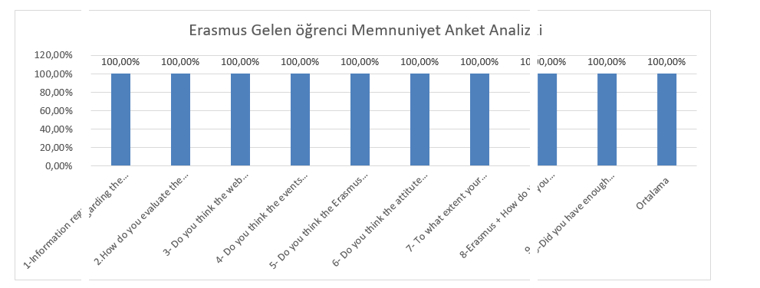
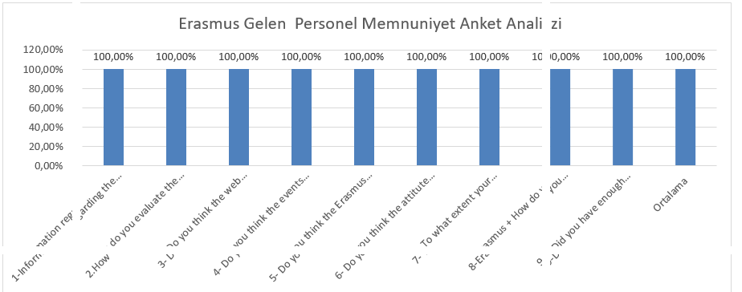
PAYDAŞ GERİBİLDİRİMLERİ
(HAYATA GEÇİRİLEN ÖNERİLER ve AKSİYON ALINAN ŞİKAYETLER)
Gelen Erasmus Öğrencisi Memnuniyet Anketi 100
Gelen Erasmus Personeli Memnuniyet Anketi 100

Slide 15
PAYDAŞ GERİBİLDİRİMLERİ
(HAYATA GEÇİRİLEN ÖNERİLER ve AKSİYON ALINAN ŞİKAYETLER)
Şikayet bulunmamaktadır.

Slide 16
DÜZELTİCİ-ÖNLEYİCİ FAALİYETLER
BULUNMAMAKTADIR.
NOT:DURUMA GÖRE ÇOĞALTILABİLİR!

Slide 17
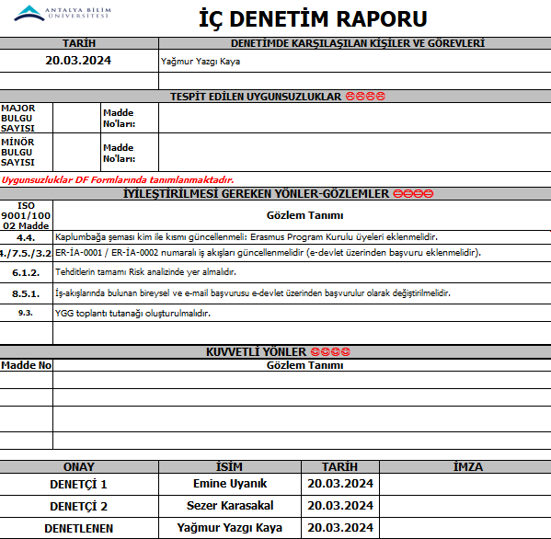
İÇ DENETİM SONUCUNA DAYALI ÖZ DEĞERLENDİRME ve GÖRÜŞLERİNİZ
KYS İç Denetim Başarı Puanı: 96 %

Slide 18
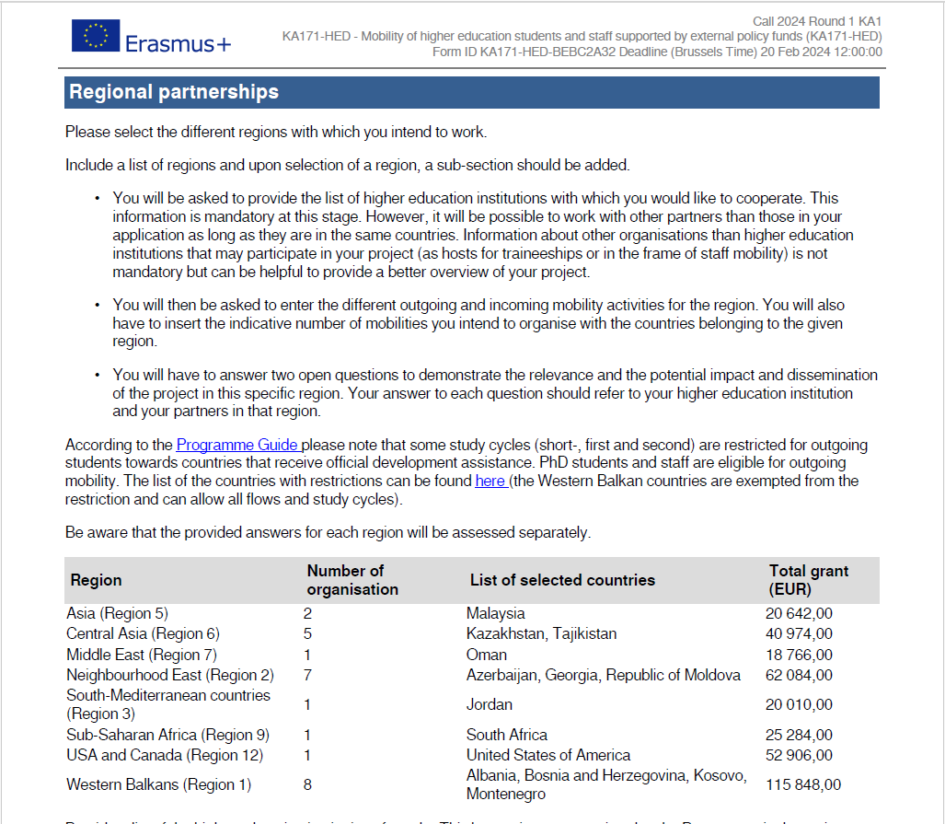
FARKLI ve İYİ UYGULAMA ÖRNEKLERİ
EĞİTİM-ÖĞRETİM ALANINDA
K171 için başvuru yapabileceğimiz toplamda 12 bölge bulunmaktadır. 12 bölge içinden toplamda 8 bölge için başvurumuzu tamamlamış bulunmaktayız.
Bu bölgelerde ise toplamda; 26 Yükseköğretim kurumu ile anlaşma imzalanmış ve proje soruları tüm kurumlar tarafından cevaplanmıştır.
Bölge: 8 Yükseköğretim kurumu,
Bölge: 7 Yükseköğretim kurumu,
Bölge: 1 Yükseköğretim kurumu,
Bölge: 2 Yükseköğretim kurumu,
Bölge: 5 Yükseköğretim kurumu,
Bölge: 1 Yükseköğretim kurumu,
Bölge: 1 Yükseköğretim kurumu,
12. Bölge: 1 Yükseköğretim kurumu.
Yukarıda yer alan kurumlar ile anlaşmalar aşağıdaki bölümler için imzalanmıştır;
İşletme, Makine Mühendisliği, Turizm İşletmeciliği, İnşaat Mühendisliği, Bilgisayar Mühendisliği, Hukuk, Siyaset Bilimi ve Uluslararası İlişkiler, Ebelik, Endüstri Mühendisliği, Gastronomi ve Mutfak Sanatları, Elektrik- Elektronik Mühendisliği.

Slide 19
EURIE Fuarı 2024/ İstanbul
Fulbright Bilgilendirme Toplantısı

Slide 20
Jean Monnet Burs Programı Bilgilendirme Toplantısı

Slide 21
FARKLI VE İYİ UYGULAMA ÖRNEKLERİ
ARAŞTIRMA-GELİŞTİRME ALANINDA
Bu alan Erasmus Koordinatörlüğü için değerlendirme dışıdır.

Slide 22
FARKLI VE İYİ UYGULAMA ÖRNEKLERİ
GİRİŞİMCİLİK ALANINDA
Bu alan Erasmus Koordinatörlüğü için değerlendirme dışıdır.

Slide 23
FARKLI VE İYİ UYGULAMA ÖRNEKLERİ
TOPLUMSAL KATKI ALANINDA
Bu alan Erasmus Koordinatörlüğü için değerlendirme dışıdır.

Slide 24
FARKLI VE İYİ UYGULAMA ÖRNEKLERİ
KURUMSALLAŞMA ALANINDA
Aşağıda yer alan adrese kayıt yapılmış ve tüm başvuru ilanları e-Devlet üzerinden gerçekleşmeye başlanmıştır.
https://erasmusbasvuru.ua.gov.tr/
Öğrencilerin öğrenim anlaşmaları ve kurumsal anlaşmalar aşağıdaki link üzerinden gerçekleşmektedir.
https://ewp-dashboard.eu/
Erasmus değişim programından yararlanacak öğrenciler üniversite mail adreslerini kullanarak ders seçimlerini online platformda antalya.edu.tr uzantılı mail adresi ile gerçekleştirebileceklerdir.

Slide 25
SÜREKLİ İYİLEŞTİRME ÖNERİLERİ
Erasmus değişiminden yararlanacak öğrencilerin ders seçimleri esnasında Erasmus bölüm koordinatörlerinin daha yapıcı ve esnek davranması sürecin daha sağlıklı ve hızlı devam etmesi açısından iyi olacaktır.
Erasmus Koordinatörlüğü’nün tüm fakültelerle gerçekleştireceği fakülte toplantısı sonrasında, her fakülte Erasmus bölüm ve birim koordinatörleri ile birlikte Erasmus programının kendi içlerinde, standardına kavuşması için toplantı gerçekleştirmelidir.
Erasmus bölüm koordinatörleri ile birlikte diğer fakülte üyeleri, Erasmus anlaşması imzalanabilmesi için, yurt dışındaki kurumlarla temasa geçmesi, anlaşmaların artması ve kendi bölüm öğrencilerine daha çok seçenek sunulabilmesi açısından daha iyi olacaktır.

